Slide 1

Uso de la
investigación electoral
Dirk Zavala R.
Zavala@espaciomuestral.com.mx
@dirkzavala
Diciembre • 2016
www.espaciomuestral.com.mx

Slide 2

¿Qué es una campaña?
Conjunto de decisiones estratégicas para conseguir los votos de los ciudadanos

Slide 3
¿Qué efectos tiene una campaña?
Refuerza
Individuos que declaran votar por una opción o no votar
y finalmente así lo hacen
Persuade
Activa
Los que no van a votar acaban votando
Convierte
Cambian su intención de voto del partido A al B
Desactiva
Aquellos que iban a votar y, al final, no votaron

Slide 4
Resultado electoral
Una función de las disposiciones colectivas de voto al inicio de la campaña, más su cambio durante ésta.

Slide 5
Encuestas públicas
≠
Encuestas estratégicas

Slide 6
ABC del investigador (1)
Define claramente quién es el cliente

Slide 7
ABC del investigador (2)
El que paga, no manda

Slide 8
Ruta del aspirante
Negociación interna y posicionamiento entre la militancia
Petición
de
voto
Diseño
de campaña
Lanzamiento
Movilización
Propuesta
Inquietud de participar
Diseño estratégico
Día de la Elección
Registro
proceso const.
Decide participaren un proceso interno
Realización del proceso interno
Campaña electoral
Define sus posibilidades de acceso
Establece la temática, los mensajes a la militancia y grupos de poder internos y determina una agenda de contacto y negociación.
Diseña una estrategia de campaña con metas claras de posicionamiento, promoción y votación
Ejecuta las acciones concretas marcadas en la estrategia de campaña
Realiza la operación del día de la elección
Diseña un plan de movilización y contención
Ejecuta un plan de movilización
interna
Evalúa avances, nuevos escenarios, temas de coyuntura y ajusta la estrategia de campaña

Slide 9
Cuándo se decide el voto
Precampaña
Inter
Campaña
Duda
Plan
Día D
Registro
Decisión
proceso interno
Campaña electoral
Define sus posibilidades de acceso
Establece mensaje, contacta, negocia y moviliza
Estrategia: posicionamiento, promoción y votación
Ejecuta las acciones y evalúa
Operación
2012
21%
25%
30%
10%
12%
(n= 19,920)
(+/- 1%)

Slide 10
ABC del investigador (3)
Al investigador le corresponde diseñar, realizar, interpretar y explicar cada estudio

Slide 11
Cuándo, qué y cómo investigar
Precampaña
Inter
Campaña
Duda
Plan
Día D
Registro
Decisión
proceso interno
Campaña electoral
Estrategia
posicionamiento, promoción y votación
Define sus posibilidades de acceso
Establece mensaje, contacta, negocia y moviliza
Ejecuta las acciones y evalúa
Operación
%
%
%
%
%
%
Minería electoral
Tracking

Slide 12
ABC del investigador (4)
El investigador no es el estratega electoral

Slide 13
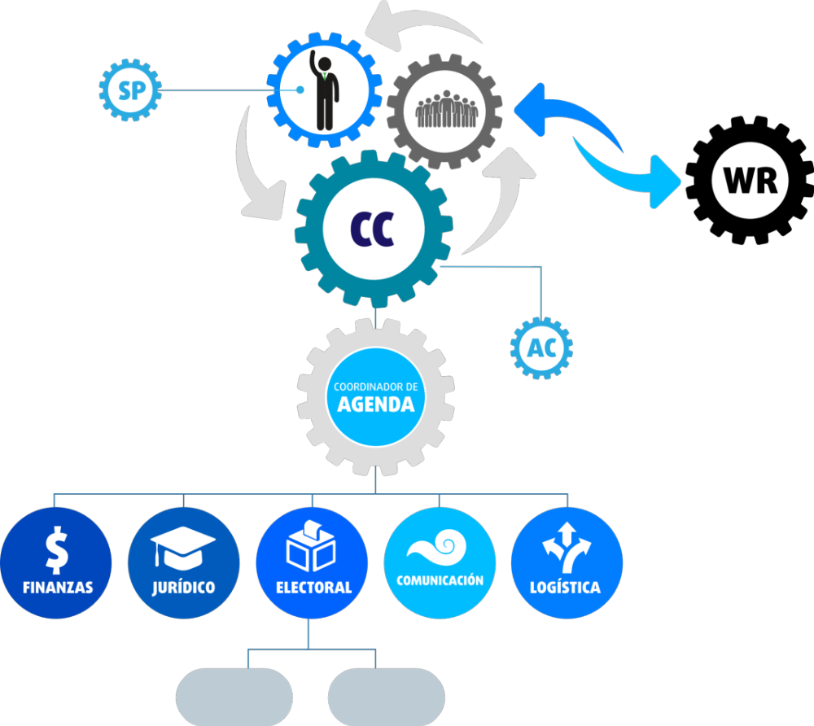
Uso de la información
Candidato
Despacho
Consultoría
Asesores
Estudios cualitativos y cuantitativos completos
Secretario
Particular
Atención
Ciudadana
Estructuras
Brigadas

Slide 14
ABC del investigador (5)
Si se decide publicar: datos integrales y contextualizados

Slide 15
A manera de conclusión
Estudios del “Augurio”:
Más allá de lo evidente

Slide 16
Objeto primordial
La información por encuestas debe constituirse en un componente del mapa que indica dónde estás y cómo llegar al punto deseado

Slide 17


¡Gracias!
Dirk Zavala R.
zavala@espaciomuestral.com
@dirkzavala
Espacio Muestral S.C.
INVESTIGACIÓN SOCIAL Y ESTADÍSTICA APLICADA
Carretera Picacho Ajusco No. 130-603
Col. Jardines de la Montaña, Tlalpan C.P. 14280 Ciudad de México.
www.espaciomuestral.com.mx

